Slide 1



Monitoreo de
Indicadores de Género
2° semestre 2025
Participación de mujeres
en empresas mineras de la
gran minería chilena
Marzo 2026
Notes:
Ver posibilidad de cambiar de foto

Slide 2


Slide 3


Slide 4
Monitoreo de
Indicadores de Género
2° semestre 2025
Participación de mujeres
en empresas mineras de la
gran minería chilena
Marzo 2026
Notes:
Ver posibilidad de cambiar de foto

Slide 5

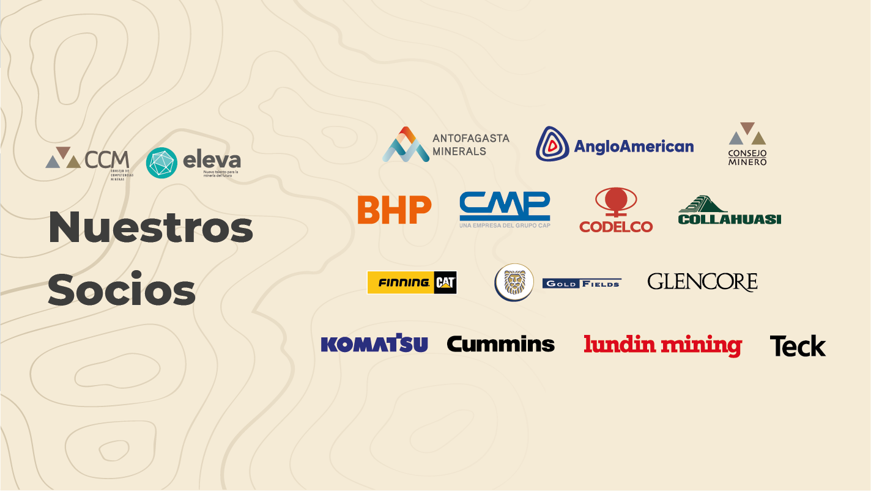
Notes:
Lámina actualizada

Slide 6




01.
Propósito
Proveer información confiable y estratégica para monitorear los avances en equidad de género en la industria minera.
Participación de mujeres en empresas mineras de la gran minería
02.
Mujeres en la minería internacional
03.
Radiografía de la participación de mujeres
Notes:
Generar información actualizada y confiable que permita a las empresas de la industria minera y al sector público dar seguimiento y evaluar la evolución de indicadores clave en materia de género en la industria.

Slide 7
Metodología
ALCANCE
• Dotación de trabajadores propios de empresas mineras de la gran minería chilena 2025.
• Adicionalmente, se utilizan datos históricos de los trabajadores propios entre 2014 y 2022.
PARTICIPANTES
12 empresas mineras de la gran minería:
MUESTRA
• 12 empresas mineras de la gran minería.
• Equivalente a 41 operaciones mineras y sus respectivos corporativos.
• Total dotación interna: 51.012 trabajadores propios
INFORMACIÓN SOLICITADA
• Faena/Operación/ División/Matriz.
• Sexo del trabajador/a.
• Región de faena y región de residencia permanente.
• Fecha de ingreso a la empresa.
• Anglo American | • Gold Fields
• Antofagasta Minerals | • Lundin - Caserones
• BHP | • Novandino Litio
• CMP | • Teck
• Codelco | • Collahuasi
•Glencore | • SQM Yodo Nutrición Vegetal
Notes:
Actualizado

Slide 8


01.
Participación de mujeres en empresas mineras de la gran minería

Slide 9

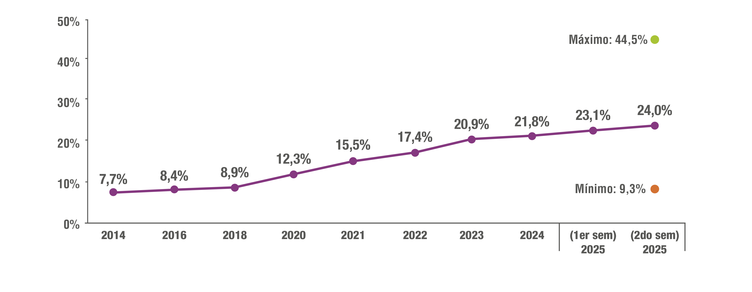
La participación de mujeres en empresas mineras se ha triplicado en una década, alcanzando un 24,0% en 2025.​
Evolución de la participación de mujeres en empresas mineras de la gran minería (2014-2025)
Fuente: Elaboración propia en base a cifras de dotación interna con fecha de corte a diciembre de 2025 de 12 empresas mineras de la gran minería.

Slide 10
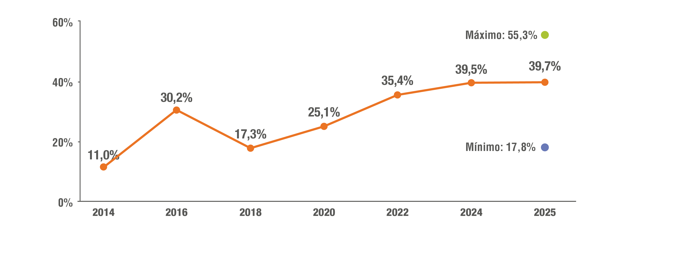
Después de un crecimiento sustantivo, la contratación de mujeres en empresas mineras se sostiene en torno al 39,7%.
Evolución de la contratación de mujeres en empresas mineras de la gran minería (2014-2025)
Fuente: Elaboración propia en base a cifras de dotación interna con fecha de corte a diciembre de 2025 de 12 empresas mineras de la gran minería.

Slide 11
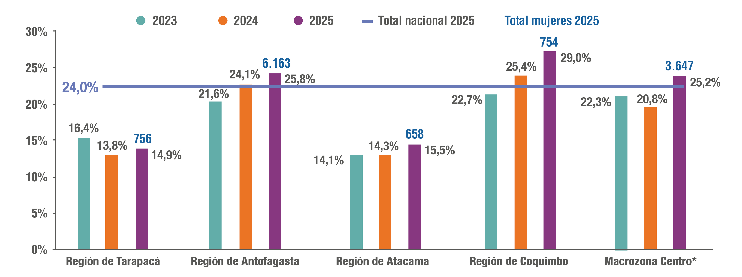
El aumento en la participación de mujeres en empresas mineras se da en todas las regiones mineras.
Participación de mujeres en empresas mineras de la gran minería según región (2023-2025)
*Macrozona Centro considera las regiones de Valparaíso, Metropolitana y Libertador Bernardo O’Higgins. Fuente: Elaboración propia en base a cifras de dotación interna de 12 empresas mineras de la gran minería con corte diciembre 2023, diciembre 2024 y diciembre 2025

Slide 12

02.
Mujeres en la minería internacional

Slide 13

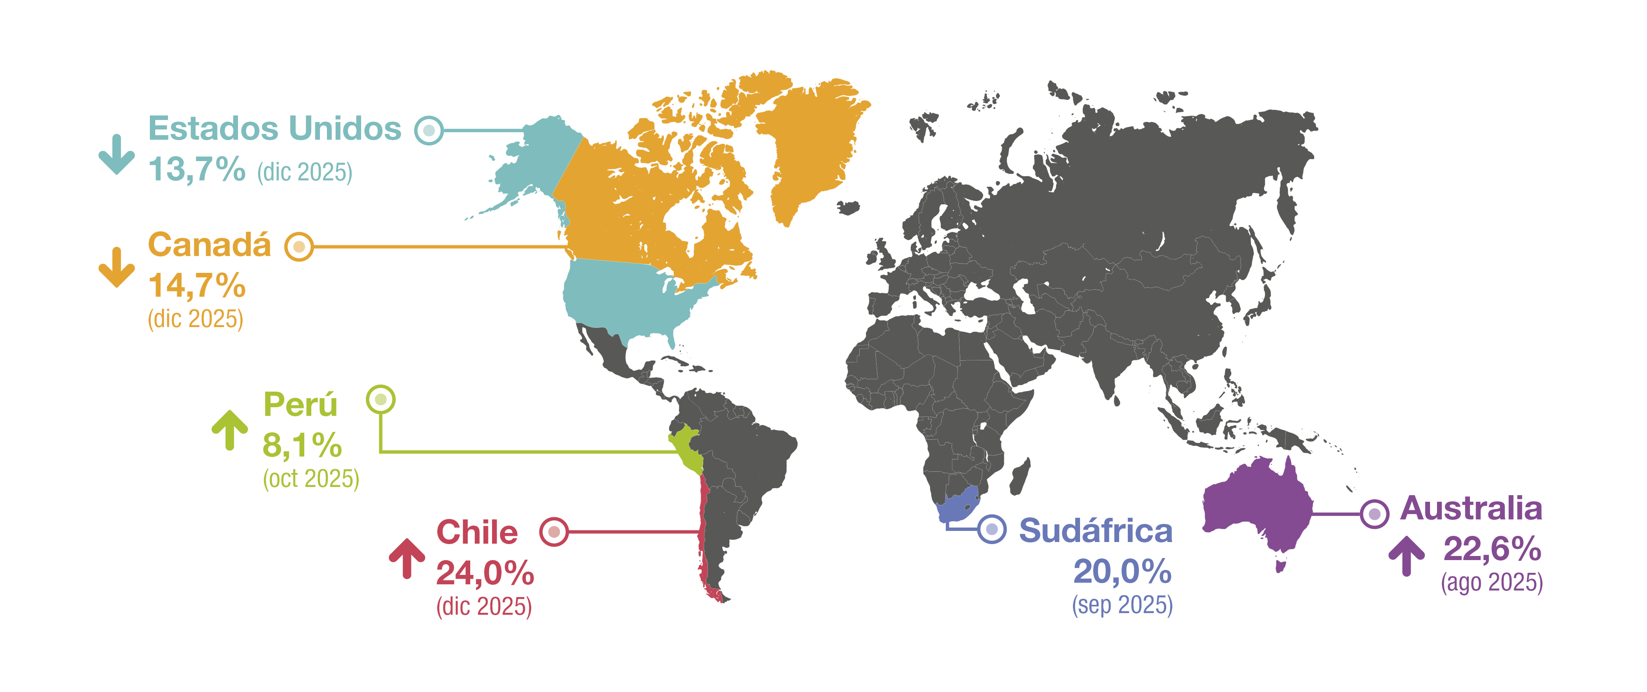
Chile mantiene un rol de liderazgo en la participación de mujeres en la minería internacional.
Participación de mujeres en la fuerza laboral minera, muestra de países seleccionados (2024-2025)
Fuente: elaboración propia en base al Australian Government; Mining Industry Human Resoruces Council (MiHR); U.S. Bureau of Labor Statistics; Ministerio de Energía y Minas, Perú; Minerals Council Sudáfrica; Alianza CCM-Eleva.

Slide 14
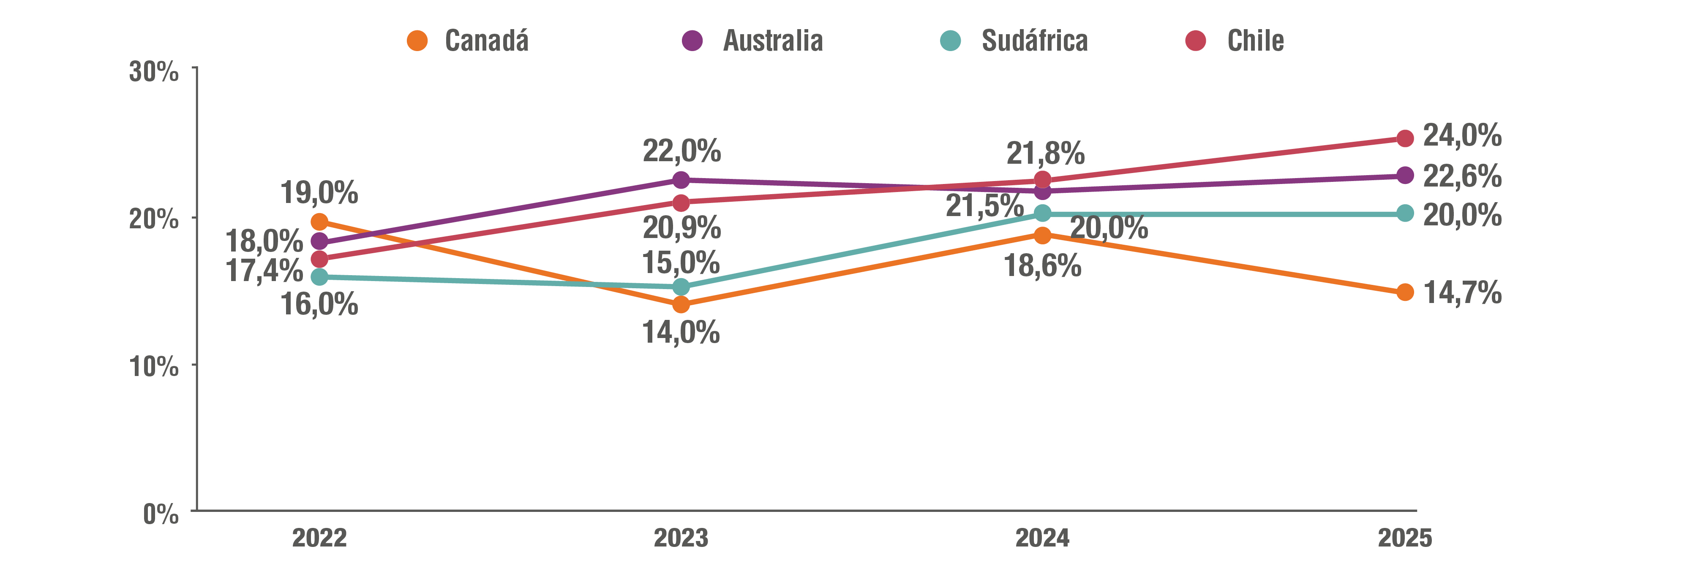
Experiencia internacional muestra fluctuaciones en cuanto a la participación de mujeres en minería.
Evolución de la participación de mujeres en la fuerza laboral minera, muestra de países seleccionados (2022-2025)
Fuente: elaboración propia en base al Australian Government; Mining Industry Human Resoruces Council (MiHR); Minerals Council Sudáfrica; Alianza CCM-Eleva.

Slide 15

03.
Radiografía de la participación de mujeres

Slide 16
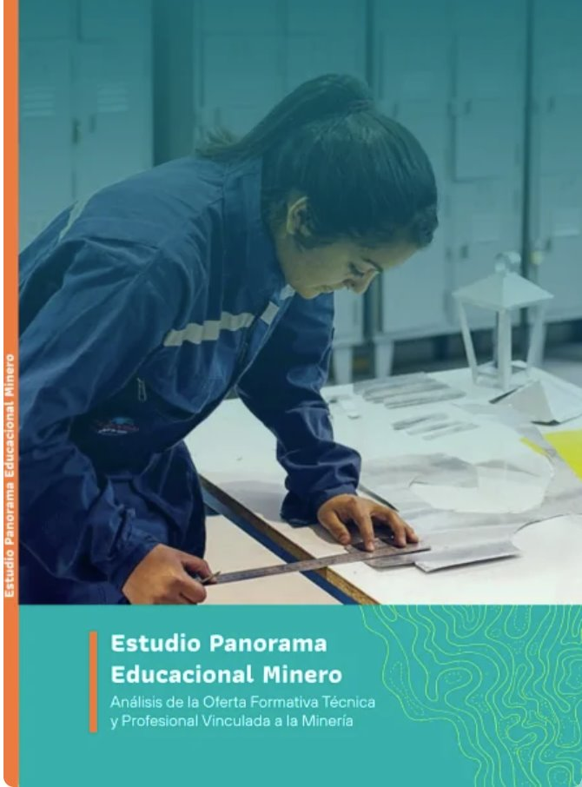
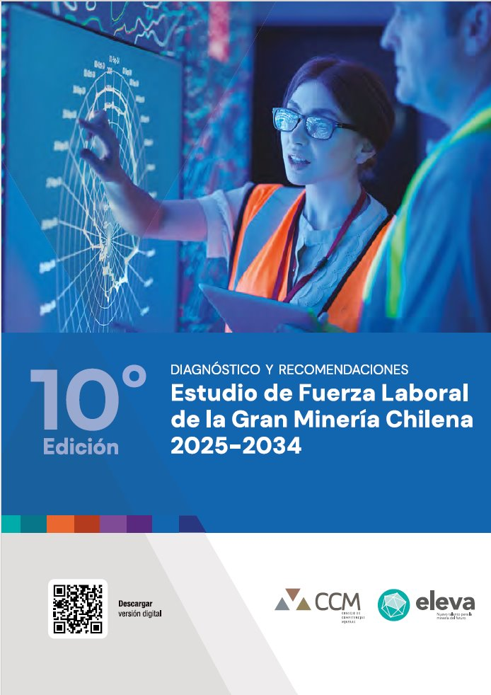
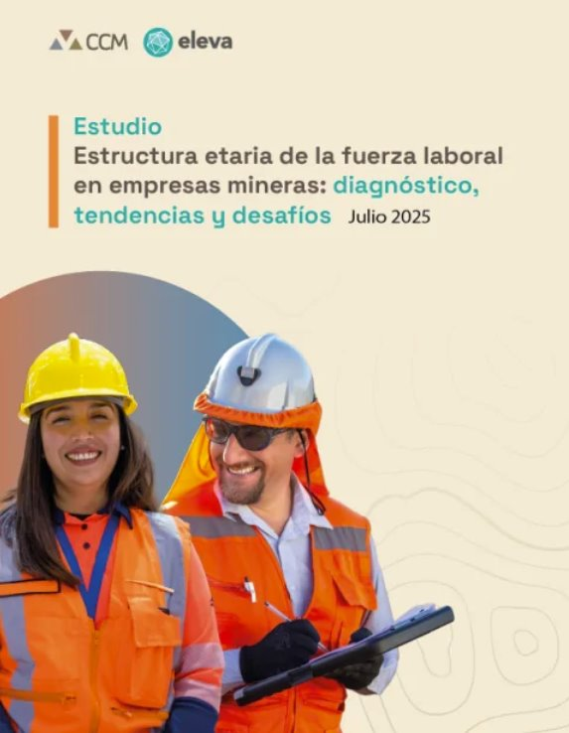
Estudio Estructura etaria de la fuerza laboral en empresas mineras
Julio 2025
Estudio Panorama Educacional Minero
Estudio de Fuerza Laboral de la Gran Minería Chilena 2025-2034
Abril 2025
Diciembre 2025

Slide 17

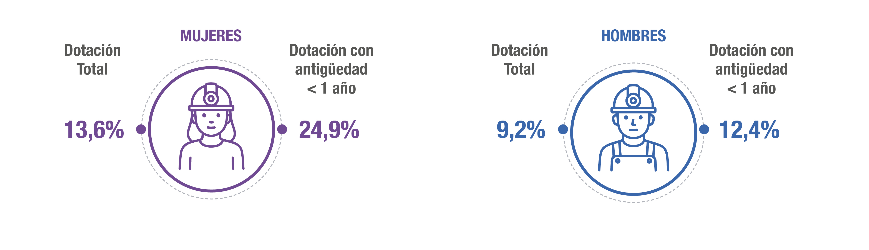
La rotación de mujeres es mayor a la de hombres, especialmente en trabajadoras con antigüedad menor a un año.
Tasa de rotación total y por antigüedad según sexo en empresas mineras (2024)
Tasa de rotación: razón entre las salidas de trabajadores, tanto voluntarias como involuntarias, sobre la dotación de una empresa en un periodo determinado.
Fuente: Estudio de Fuerza Laboral de la Gran Minería 2025-2034, Alianza CCM-Eleva (2025).

Slide 18
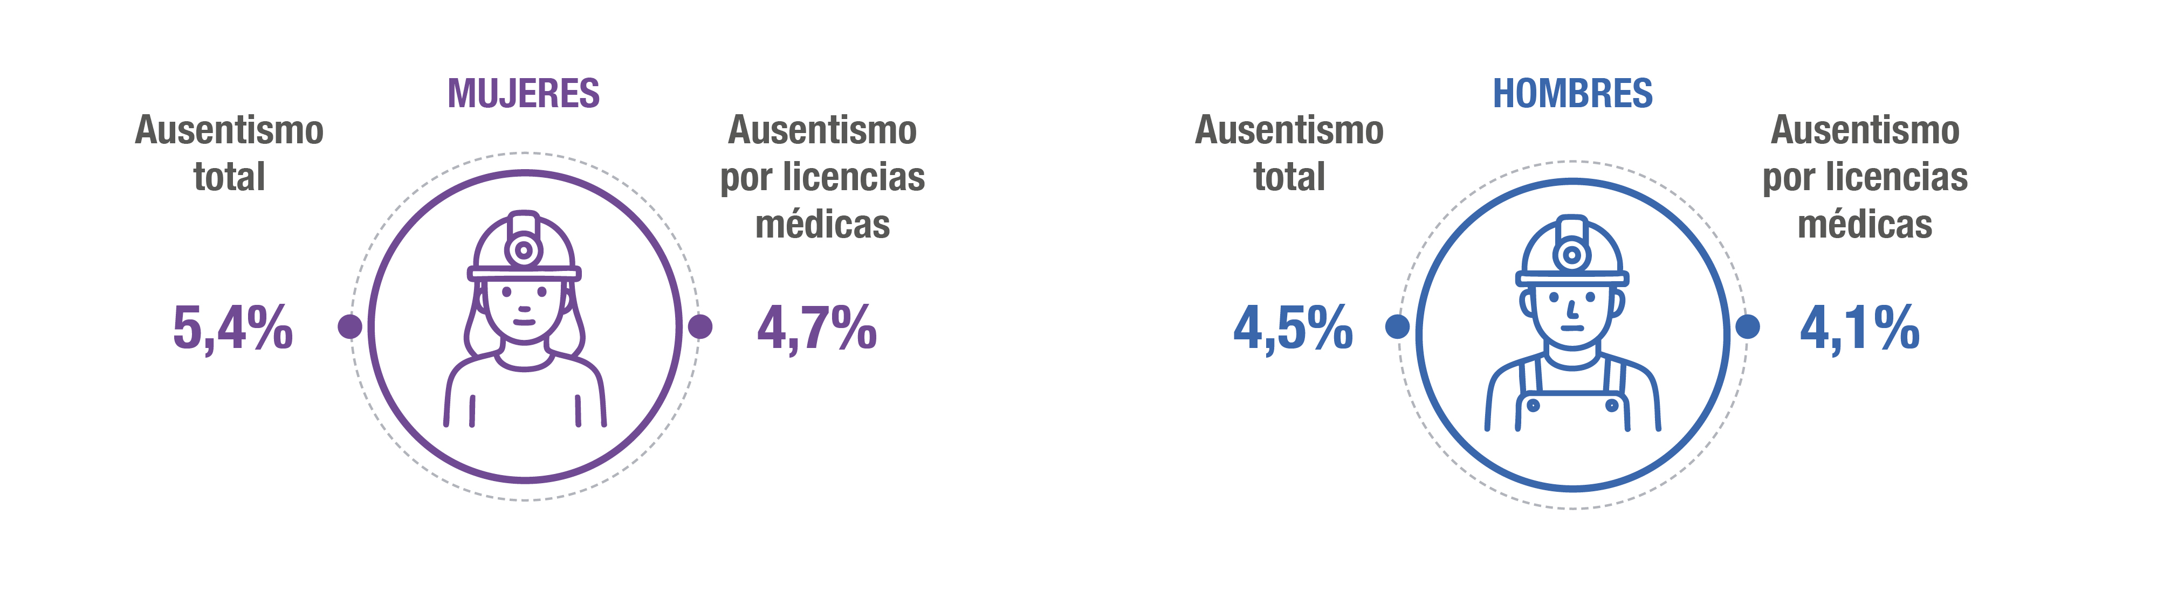
El ausentismo es ligeramente mayor en mujeres, con una diferencia menor a un punto porcentual.
Tasa de ausentismo total y por motivo según sexo en empresas mineras (2024)
Tasa de ausentismo: proporción de horas no trabajadas respecto del total de horas programadas en un periodo determinado, excluyendo aquellas correspondientes a vacaciones y licencias parentales.
Fuente: Estudio de Fuerza Laboral de la Gran Minería 2025-2034, Alianza CCM-Eleva (2025).

Slide 19
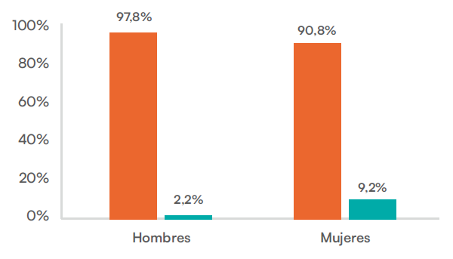
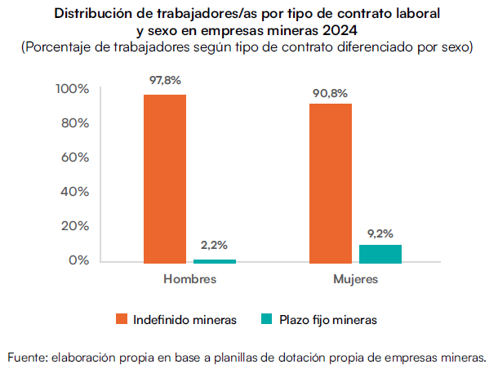
La mayoría de los trabajadores en empresas mineras cuentan con contrato indefinido, tanto entre hombres como mujeres.
Distribución de trabajadores/as por tipo de contrato laboral según sexo en empresas mineras (2024)
Fuente: Estudio de Fuerza Laboral de la Gran Minería 2025-2034, Alianza CCM-Eleva (2025).

Slide 20
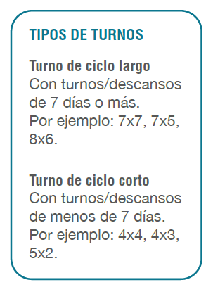
Las mujeres tienden a trabajar en mayor medida en turnos cortos, especialmente en empresas proveedoras.
Distribución de mujeres por tipo de turno laboral según sexo en empresas mineras y empresas proveedoras (2024)
Fuente: Estudio de Fuerza Laboral de la Gran Minería 2025-2034, Alianza CCM-Eleva (2025).

Slide 21
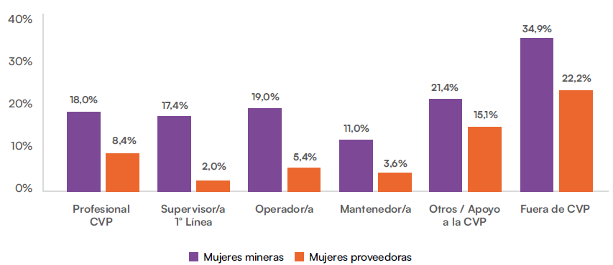
En todos los grupos ocupacionales se observa una menor participación de mujeres en las empresas proveedoras.
Distribución de mujeres por grupo ocupacional en empresas mineras y empresas proveedoras (2024)
Fuente: Estudio de Fuerza Laboral de la Gran Minería 2025-2034, Alianza CCM-Eleva (2025).

Slide 22
Aumenta la participación femenina en perfiles de operación y mantenimiento, con menor presencia en empresas proveedoras.
Evolución de la participación de mujeres en cargos de operadoras y mantenedoras en empresas mineras y proveedoras (2020-2024)
Fuente: Estudio de Fuerza Laboral de la Gran Minería 2025-2034, Alianza CCM-Eleva (2025).

Slide 23
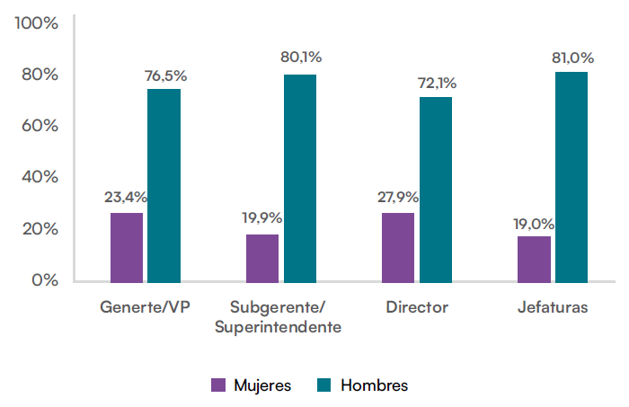
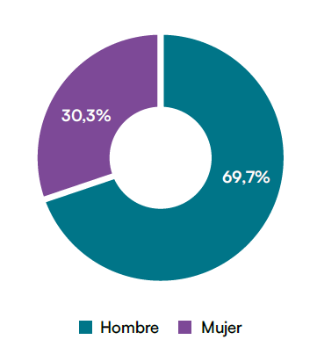
Las mujeres en cargos de toma de decisiones pasaron de un 17,4% en 2022 a un 20,2% en 2024, con mayor prevalencia en Directoras.
Distribución de trabajadores/as en cargos de toma de decisiones según sexo en empresas mineras (2024)
Gerentas/VP
Directoras
Subgerentas/
Superintendenta
Jefaturas
Fuente: Estudio de Fuerza Laboral de la Gran Minería 2025-2034, Alianza CCM-Eleva (2025).

Slide 24
La participación de mujeres es mayor en Centros Integrados de Operaciones.
Distribución de trabajadores/as según sexo en Centros Integrados de Operaciones de empresas mineras (2024)
Fuente: Estudio de Fuerza Laboral de la Gran Minería 2025-2034, Alianza CCM-Eleva (2025).

Slide 25
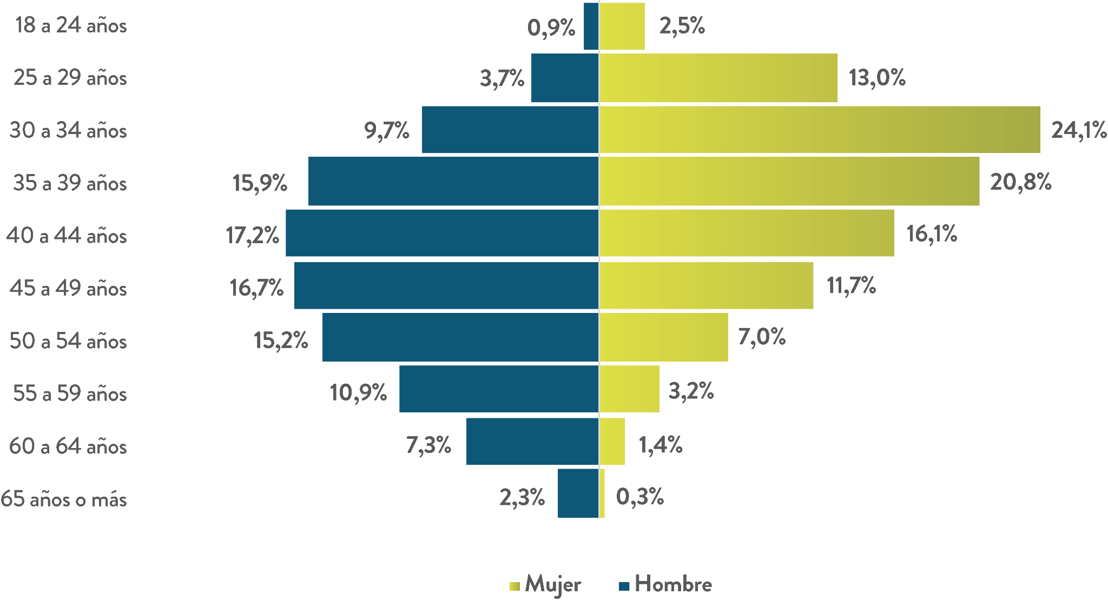
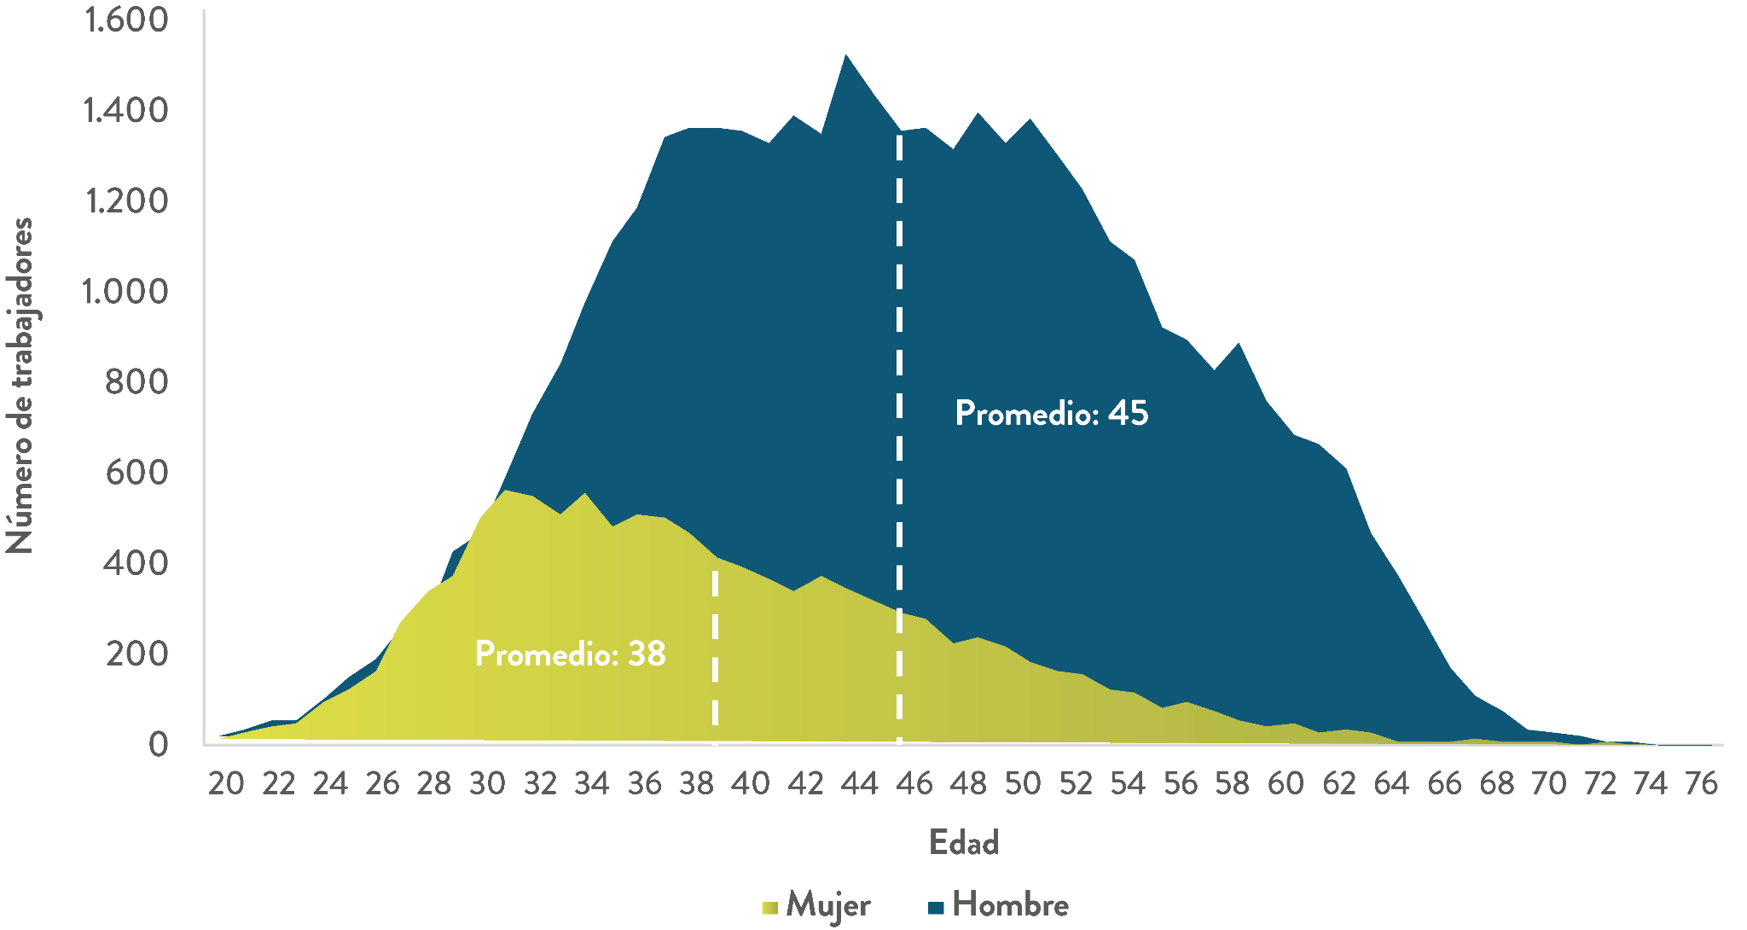
Las mujeres se concentran en tramos etarios más jóvenes que los hombres, el 60% tiene menos de 40 años.
Distribución de los trabajadores/as de empresas mineras por rango de edad y sexo (2024)
Fuente: Estudio Estructura etaria de la fuerza laboral en empresas mineras, Alianza CCM-Eleva (2025).
Notes:
Edad promedio total mineras: 43,5
Promedio mujeres= 38 hombres= 45

Slide 26
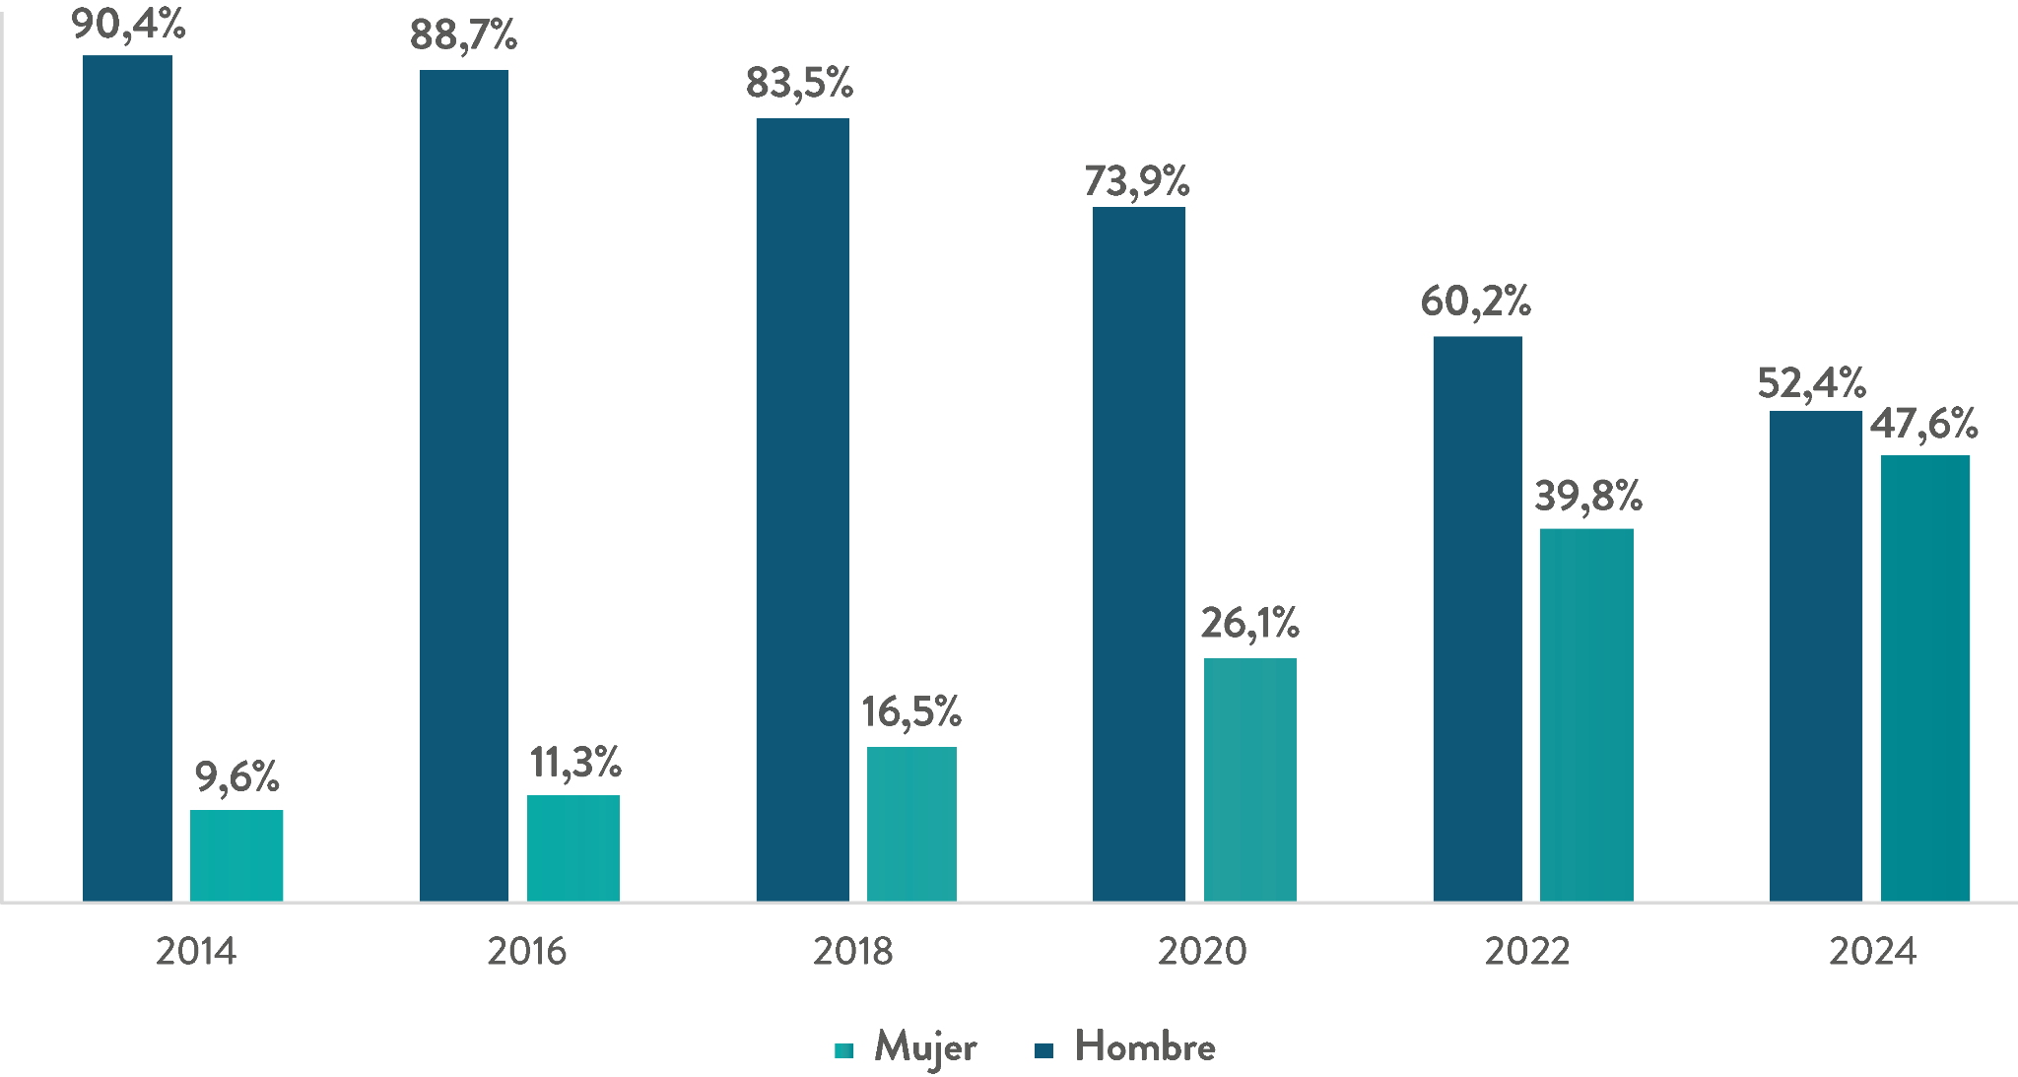
Entre los jóvenes (18 a 29 años), la distribución de género en empresas mineras es paritaria.
Evolución de la composición de los trabajadores/as jóvenes (18 a 29 años) en empresas mineras por sexo (2014-2024)
Fuente: Estudio Estructura etaria de la fuerza laboral en empresas mineras, Alianza CCM-Eleva (2025).

Slide 27
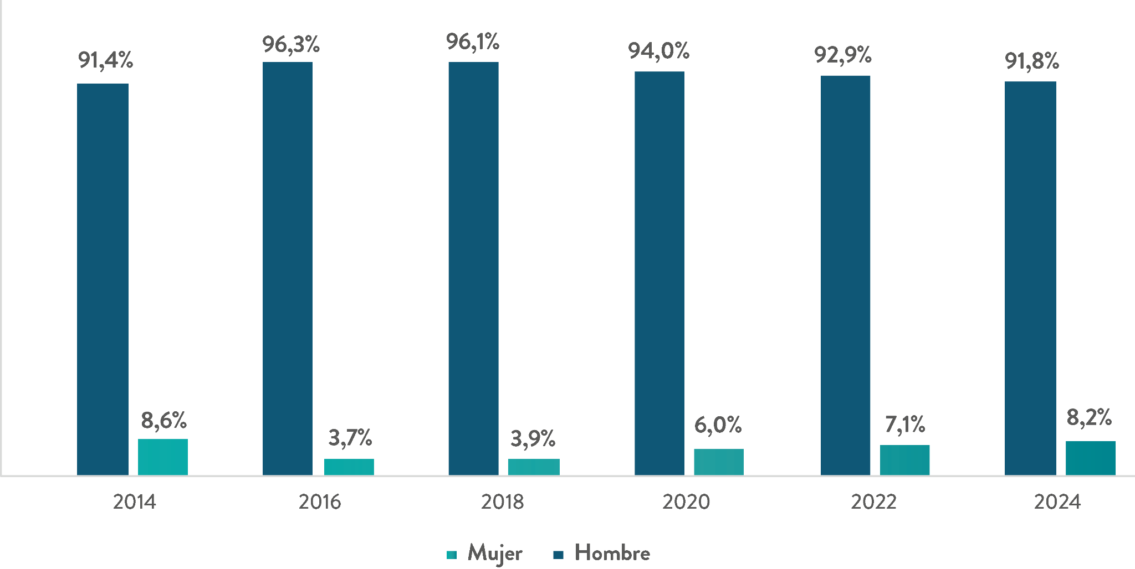
La participación de mujeres entre los trabajadores senior (55 años o más) aumenta, pero se mantiene baja.
Evolución de la composición de los trabajadores/as senior (55 años o más) en empresas mineras por sexo (2014-2024)
Fuente: Estudio Estructura etaria de la fuerza laboral en empresas mineras, Alianza CCM-Eleva (2025).

Slide 28
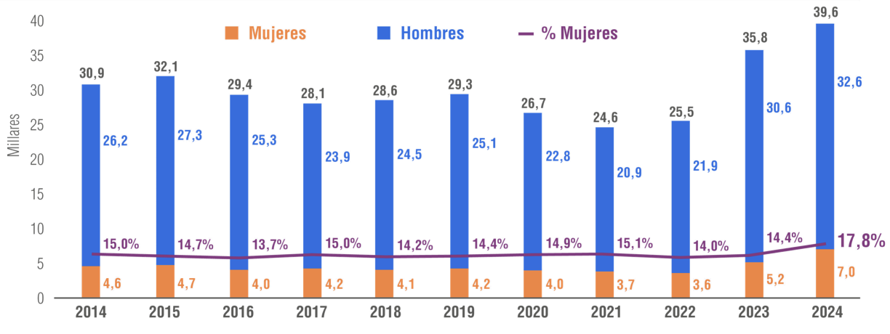
La participación de mujeres en la matrícula de programas vinculados a minería aumentó respecto a la tendencias pasadas.
Evolución de la matrícula de primer año en programas vinculados a la minería en educación superior por sexo y porcentaje de mujeres 2014-2024
Fuente: Estudio Panorama Educacional Minero, Alianza CCM-Eleva (2025).

Slide 29
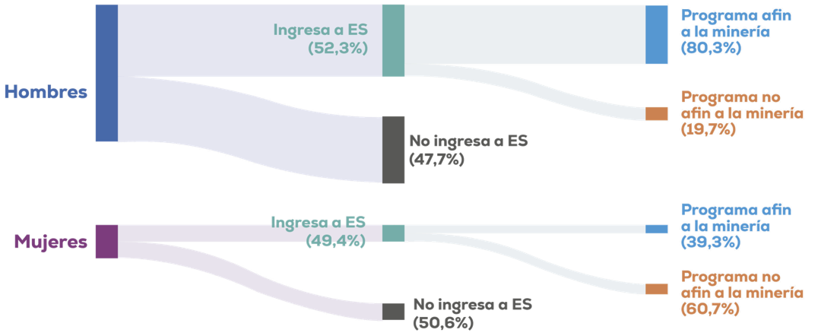
La mayoría de las mujeres egresadas de especialidades EMTP vinculadas a la minería, no sigue trayectorias formativas afines a la minería en la Educación Superior.
Trayectorias hacia IES de egresados de especialidades EMTP vinculadas a la minería a un año de su egreso por sexo (2023-2024)
Fuente: Estudio Panorama Educacional Minero, Alianza CCM-Eleva (2025).

Slide 30

Mensajes
principales

Slide 31



Mensajes principales
● La participación de mujeres en empresas mineras de la gran minería alcanzó un 24,0%, el desafío es sostener este avance, ya que la experiencia internacional muestra fluctuaciones tras ciertos umbrales.
● La mayor rotación de mujeres durante el primer año (24,9% vs 12,4%) evidencia el desafío de fortalecer estrategias de retención para el talento femenino que se incorpora a la industria.
● Las trayectorias de mujeres desde la EMTP hacia la educación superior minera es considerablemente menor que la de los hombres (40% vs 80%). Esto evidencia el desafío de fortalecer la promoción temprana de vocaciones en áreas STEM y en la industria minera.

Slide 32
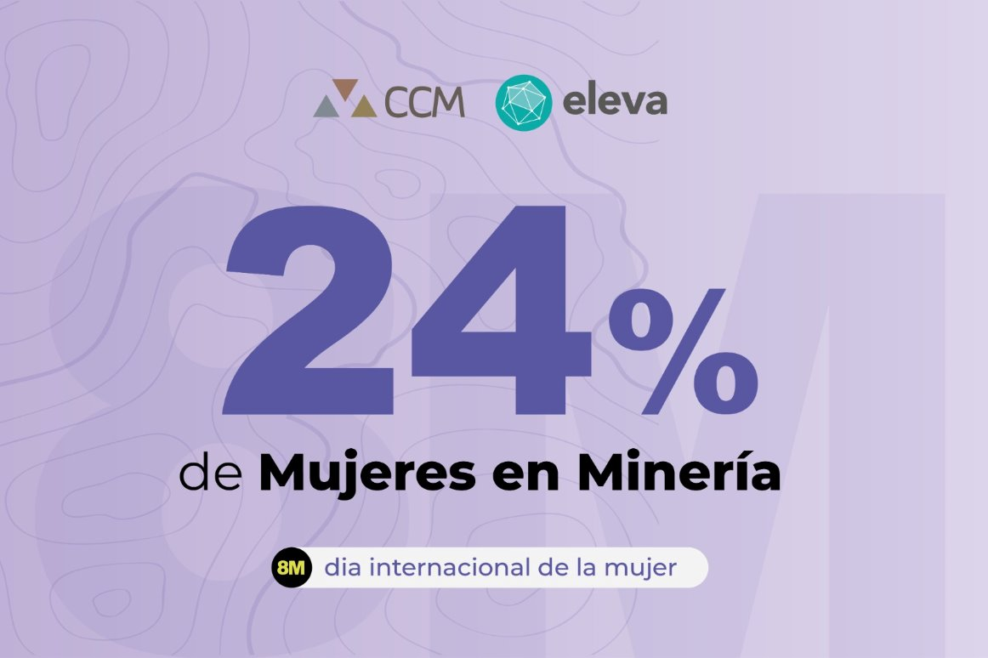

Slide 33


Slide 34
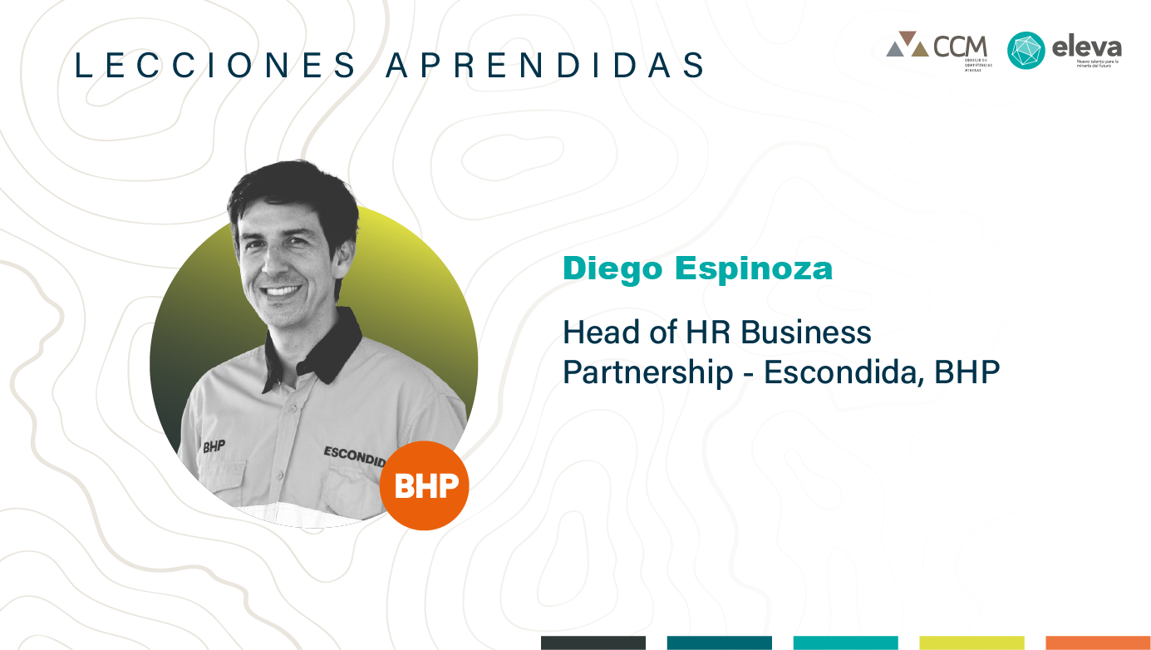

Slide 35


